Slide 1
Progetto ReactionGame
Luca Rausa - Erik Stalliviere - Dyuman Bulloni - Nadir Barlozzo
Docente Responsabile: Francesco Mussi

Slide 2

Indice:
Scopo
Batak Machine
Pianificazione
Progettazione
Design Database
Architettura Sistema
Problemi riscontrati
Sviluppi futuri

Slide 3
Scopo:
Creare un ‘Reaction Game’
Implementare 23 modalità di gioco
Ogni modalità ha una classifica a punti
Creare un telaio di testing
Utilizzare il telaio Batak Machine

Slide 4
Cos’è una Batak Machine:
Utilizzo
La prima Batak Machine
Significato
Costo

Slide 5
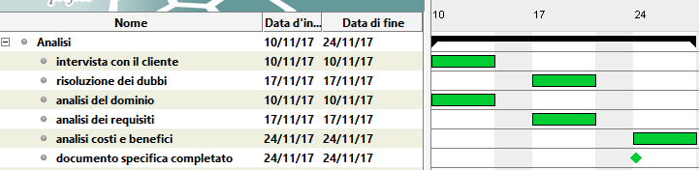
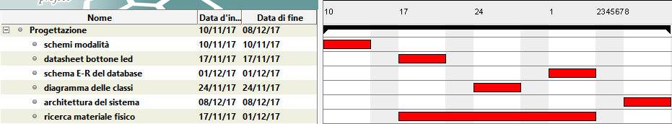
Pianificazione:
Gantt preventivo:

Slide 6
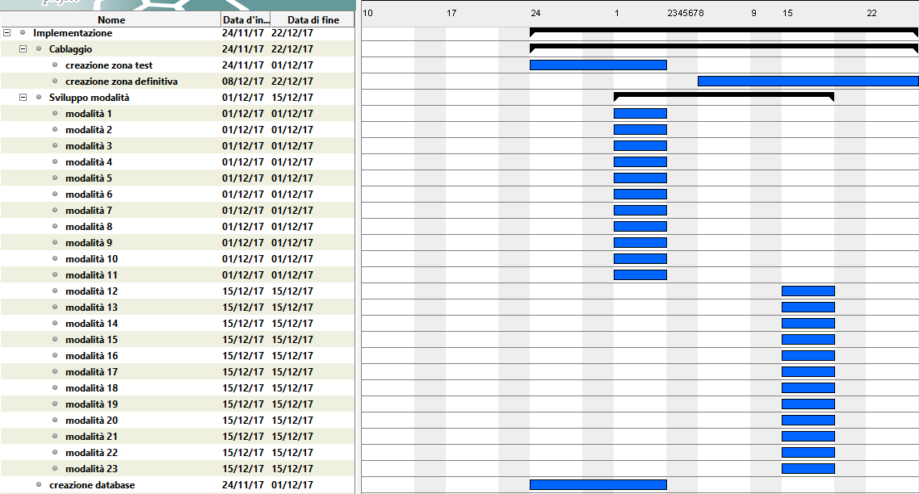
Pianificazione:
Gantt preventivo:

Slide 7
Pianificazione:
Gantt preventivo:

Slide 8
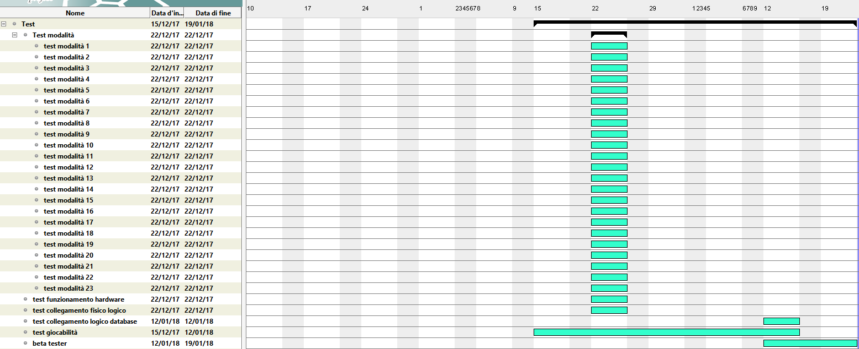
Pianificazione:
Gantt preventivo:

Slide 9
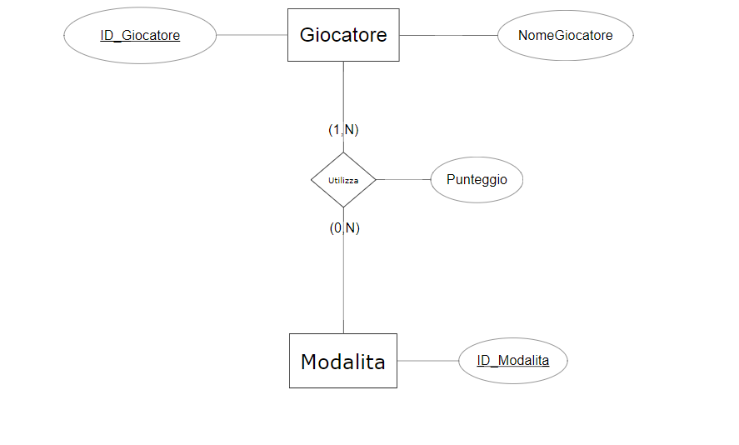
Progettazione:
Design del database:

Slide 10
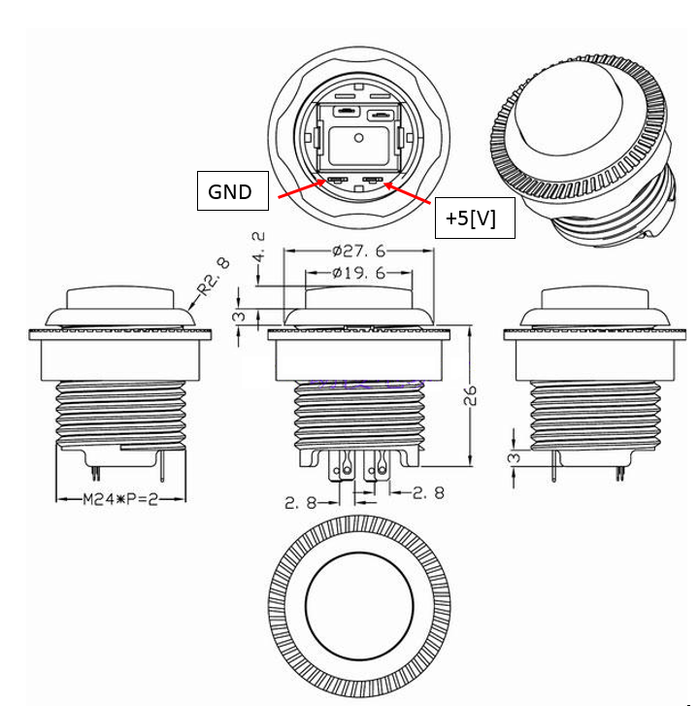
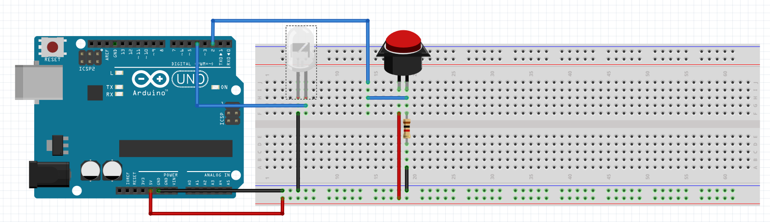
Progettazione:
Design del architettura del sistema:

Slide 11
Problemi riscontrati:
Costruzione zona di test
Testing delle modalità
Pedana / Sensore

Slide 12
Sviluppi futuri:
Altre modalità
Implementare telaio Batak
Pedana / Sensore
Selezione modalità tramite telecomando

Slide 13
Scopo:
Creare un ‘Reaction Game’
Implementare 23 modalità di gioco
Ogni modalità ha una classifica a punti
Creare un telaio di testing
Utilizzare il telaio Batak Machine

